Slide 1
Indolenta B-cellslymfom
Björn Wahlin
Docent, överläkare
ME Hematologi, Tema Cancer, Karolinska

Slide 2
Varning och förnekelse
Denna presentation innehåller data om produkter som genomgår kliniska prövningar. Det är i dessa fall inte alltid godkända läkemedel vilket innebär att säkerhet och effekt ännu inte utvärderats fullt ut, men presenteras ändå som del i kursens syfte att även lära sig mer om ämnet.

Slide 3
Indolenta B-cellslymfom
Follikulärt lymfom grad 1, 2, 3A
Primärt kutant follikelcenterlymfom
Pediatriskt follikulärt lymfom
Nodalt marginalzonslymfom
Spleniskt marginalzonslymfom
MALT-lymfom (extranodalt marginalzonslymfom)
Pediatriskt marginalzonslymfom
Waldenströms makroglobulinemi (lymfoplasmacytiskt lymfom)
Heavy chain diseases (Mu, Gamma, Alpha)
Hårcellsleukemi (både klassisk och icke-klassisk [BRAF +/-])
Kronisk lymfatisk leukemi / lymfocytiskt lymfom
(Vissa) mantelcellslymfom

Slide 4
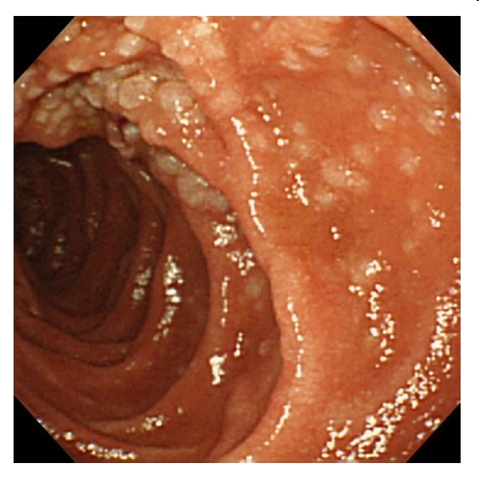
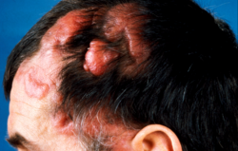
Särskilda former
Duodenalt follikulärt lymfom
Utmärkt prognos. Man har aldrig lyckats påvisa någon överlevnadsvinst med att behandla lokaliserad sjukdom (varken med cytostatika, antikroppar eller lokal strålning), även om sjukdomen svarar på samma behandling som ges vid vanligt follikulärt lymfom. Rekommendationen är därför vaksam exspektans; sjukdomen bör endast behandlas om den ger symtom eller tydligt progredierar. Mest känd i Japan.
Primärt kutant follikelcenterlymfom
(Crostis lymfom,
dorsalt retikulohistiocytom)
BCL-2 negativt.
Sjukdomen brukar vara stillsammare än follikulärt lymfom och spridd sjukdom handläggs med vaksam exspektans. Strålning. Rituximab.

Slide 5
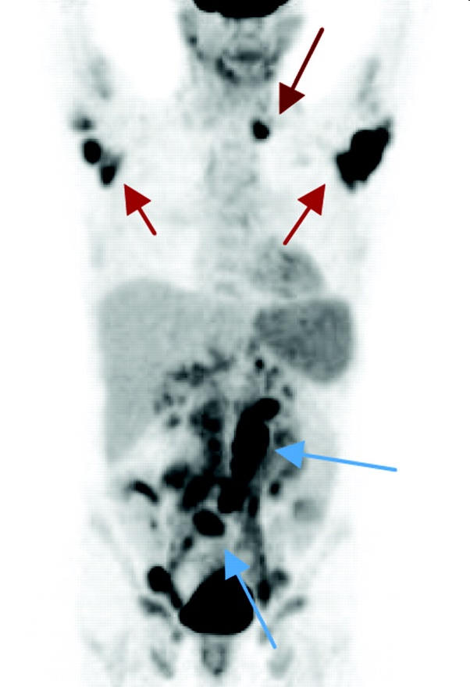
The most common indolent nodal lymphoma in the Western world
20–30% of all lymphomas
More common in whites, than in blacks or Asians
About 260-280 cases/year in Sweden
More common in women (50.5%)
Median age 65 years (18–100)
Usually nodal disease
80%-90% have stage II-IV disease
50% have bone-marrow involvement
30% have elevated LDH
20% have B-symptoms
Sometimes decade-long history of lumps before diagnosis
Historical survival: median 9 years (range, <1 to >30 years)
Today: median at least 15 years, probably longer

Slide 6
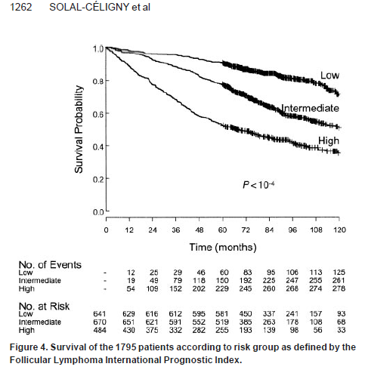
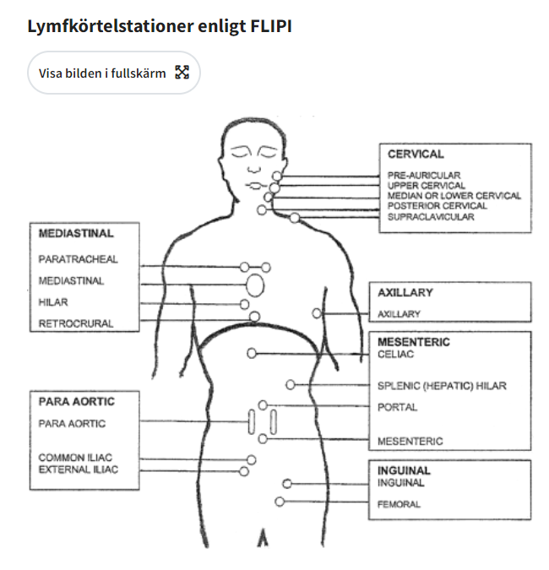
FLIPI
Factor
Age >60 years
Ann Arbor stage III–IV
>4 nodal stations involved
Elevated lactate dehydrogenase
Haemoglobin <120 g/l
0–1 factor: low risk 2 factors: intermediate risk 3–5 factors: high risk
Solal-Celigny et al. Blood 2004

Slide 7
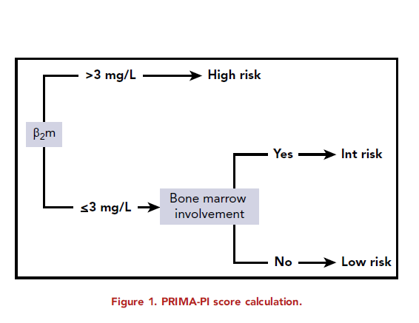
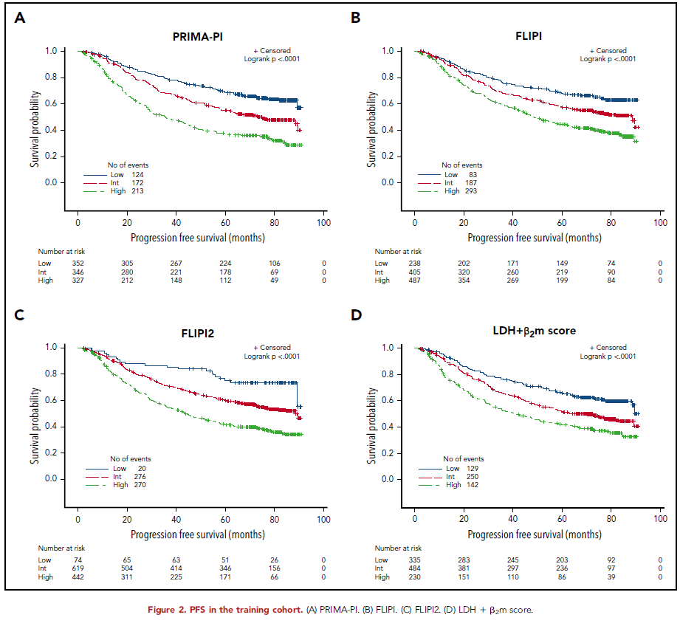
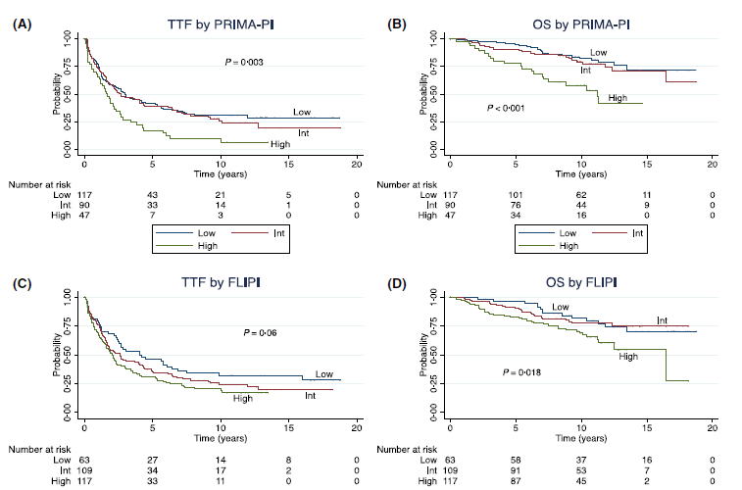
PRIMA-PI – förhöjt beta-2-mikroglobulin
R-CHOP/R-CVP + maintenance
Bachy et al. Blood. 2018
Rituximab +/- IFN
Kimby et al. BJH. 2020

Slide 8
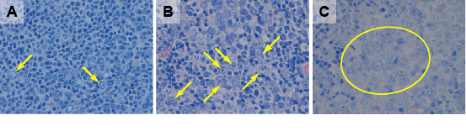
Follicular lymphoma: centrocytes and centroblasts
Grade 1-2
Grade 3A
Grade 3B
The 2008 and 2016 WHO grading criteria.
Grade | Definition
1 | 0–5 centroblasts per high-power field
2 | 6–15 centroblasts per high-power field
3 | >15 centroblasts per high-power field
3A | Centrocytes present
3B | Solid sheets of centroblasts or follicles entirely filled with centroblasts

Slide 9
Grades and upfront anthracyclines
Wahlin BE et al., Brit J Haematol 2012;156:225-33

Slide 10
Follicular lymphoma: pathology wars
Follicular lymphoma:
  WHO HAEM5 recognizes 3 subsets of follicular lymphoma based on BCL2 gene rearrangement:
    Classic follicular lymphoma (cFL) with BCL2 rearrangement
    Follicular large B cell lymphoma (FLBL) without BCL2 rearrangement
    Follicular lymphoma with uncommon features (uFL) without BCL2 rearrangement
    Histologic grading of cFL is no longer mandatory
  ICC proposes a new provisional entity based on absence of BCL2 rearrangement
    BCL2 rearrangement negative, CD23 positive follicle center lymphoma (provisional): often diffuse
    Continues with grading of follicular lymphoma with emphasis on 3A and 3B
  ICC recognizes testicular follicular lymphoma as a new entity that is distinct from pediatric type follicular lymphoma

Slide 11
Skillnad i förhållningssätt beroende på om lymfom är
Högmalignt / aggressivt respektive Lågmalignt / indolent
Snabbt dödligt Långsamt dödligt
Botbart Ej botbart (med konventionell
behandling)
Recidiverar ibland Recidiverar ”alltid”
Optimera/maximera första Tyst planera minst två
linjens behandling behandlingslinjer framåt
Bota så många som Maximera överlevnadstid
möjligt Behåll utrymme för
transformationsbehandling
Starta behandling prompt Skjut upp behandling
Wahlin et al BJH 2012

Slide 12
Follikulärt lymfom grad 1, 2, 3A
Runt 90% har t(14;18) (IGH2-BCL2)
Mutation Frekv Uppgift Kommentar
KMT2D/MLL2 72% (-) Kromatinmodifierande gen
CREBBP 65% (-) Kromatinmodifierande gen tidig händelse
EZH2 25% (+) Kromatinmodifierande gen tazemetostat
Ovan kromatinmodifierande mutationer stoppar lymfomet i GC och förhindrar differentiering.
TNFRSF14 40% (-) Samtal med T-celler
el del 1p36

Slide 13
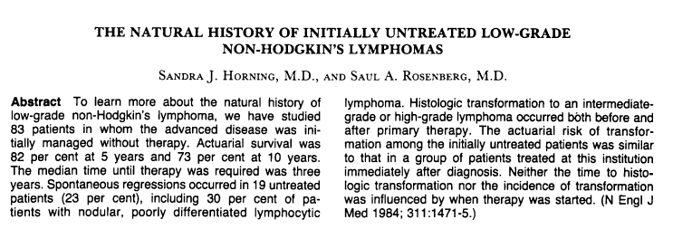
Historia

Slide 14
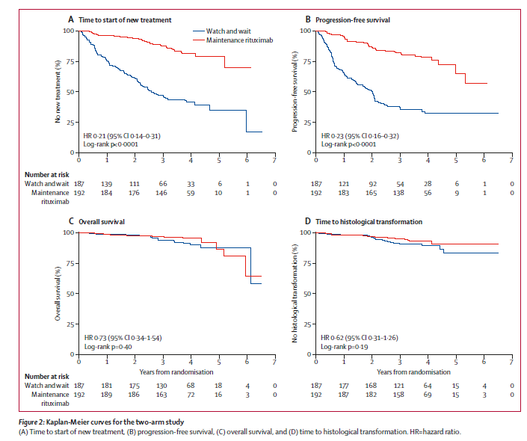
Behandling av asymptomatiska patienter
Ardeshna et al. Lancet Oncol 2014
©2012 by American Society of Clinical Oncology
Notes:
Time to initiation of a lymphoma treatment (TLT) and overall survival (OS) of the 107 patients with no initial treatment (watch and wait).

Slide 15
Patienter med stadium II-IV-sjukdom utan behandlingsindikation*
* Behandlingsindikationer:
  B-symptom
  Cytopenier (t ex av benmärgsengagemang eller splenomegali)
  Andra symptom (t ex av tryck på vitala organ)
  Kontinuerlig eller snabb progress
  Bulk >7 cm
  Leukemi (relativ indikation)
  Hög tumörbörda (relativ indikation)
Wait-and-watch
Gäller fortfarande i rituximab-eran [Solal-Celigny P et al. JCO 2012]
Åb var 3:e månad åtminstone första året.

Slide 16
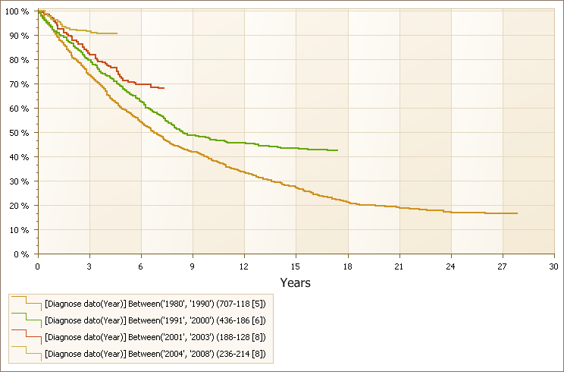
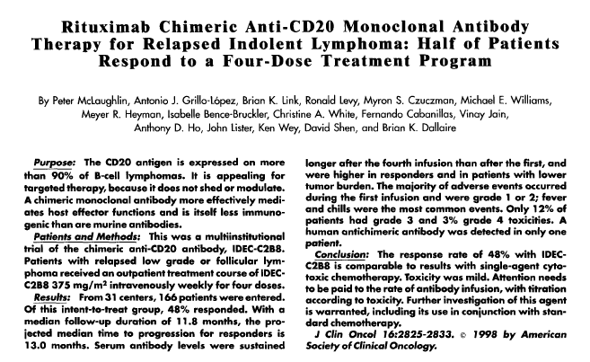
Historia
2004-2008, n=236
2001-2003, n=188
1991-2000, n = 436
1980-1990, n = 707
Gjennomsnittsalder 57.9 år

Slide 17
Years | Name |  | Population | Treatment | N | pub
1998-99 | M39035 | “NLG-FL1” | 1st line indolent | R x 4 + R x 4 +/-IFN | 123 | Kimby 2008
2002-08 | ML16865 | “NLG-FL2” | 1st line indolent | R x 8 +/- IFN | 313 | Kimby 2015
2010-13 | SAKK-NLG 35/10 | ”NLG-FL3” | 1st line FL | R x 8 +/- lenalidomide | 154 | Zucca 2019
2016-20 | SAKK-NLG 35/14 | ”NLG-FL4” | 1st line FL | R x 4 + R x 12 +/- ibrutinib | 192 | Østenstad 2023 (abs)

Slide 18
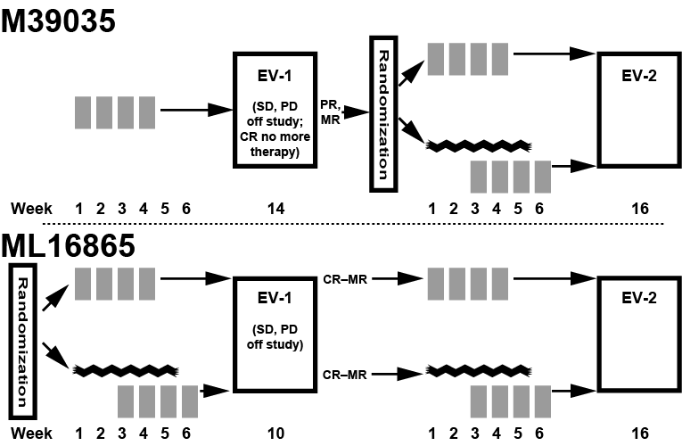
Två nordiska studier
M39035 (1998-1999) och ML16865 (2003-2008)
Båda använde rituximab 375 mg/m² +/- interferon-alfa

Slide 19
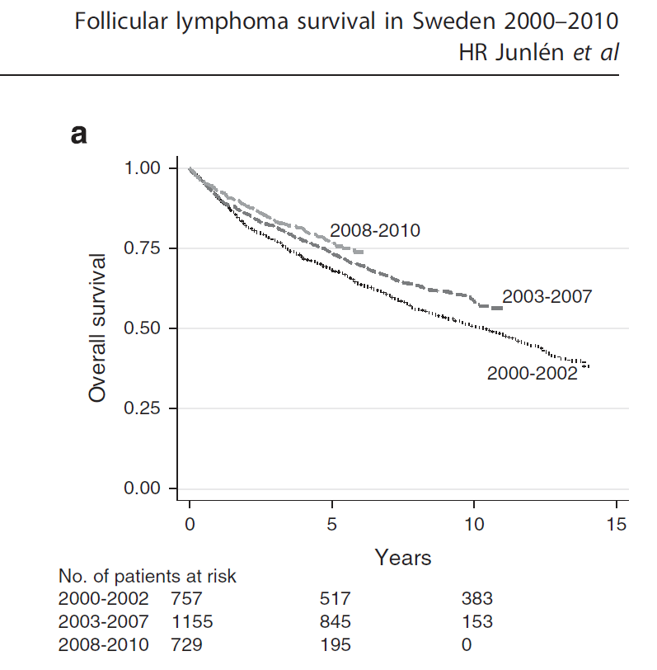
Follicular lymphoma

Slide 20
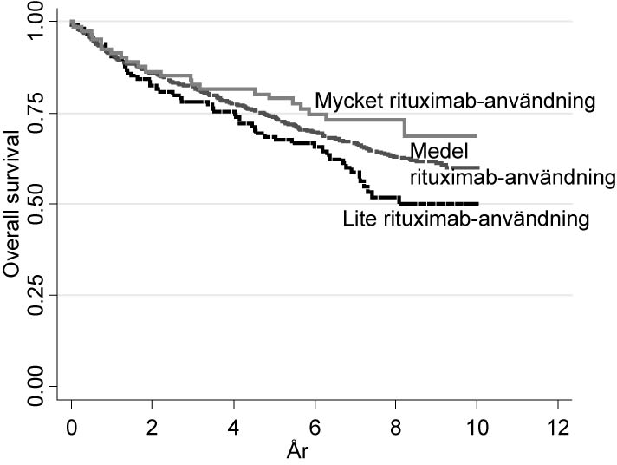
Överlevnad i Sverige 2003-2007 utifrån regionernas användning av rituximab

Slide 21
Rituximab
Rituximab var ett otroligt viktigt tillskott.
R inkorporerades på olika sätt över världen:
Många prövade R tillsammans med deras vanliga förstalinjes kemoterapi
Norden och Schweiz prövade istället R utan kemo som första linje
(Man får återgå till de ursprungliga tankarna om indolent lymfom: ej botbart, behålla behandlingsalternativ (särskilt till transformation), responstal kontra tox, risk för förlorad möjlighet?)

Slide 22
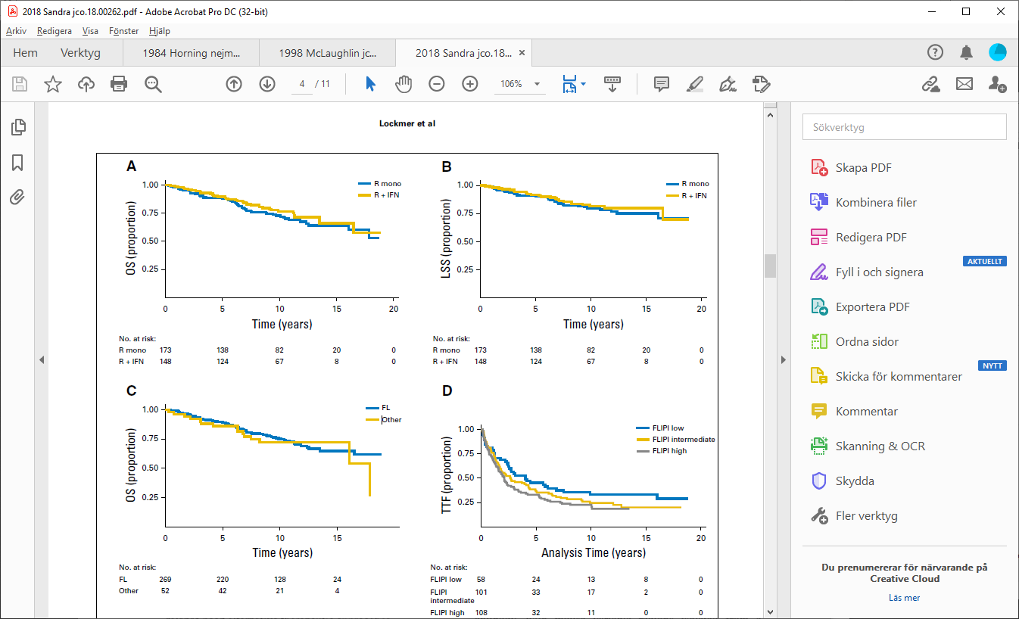
NLG-studierna: (4-8 doser rituximab +/- IFN-alfa)
OS 10-y: 75%
TTF 10-y: 38% av FL
Grovt: 70% svarar, hälften av dessa har mycket långa remissioner
Lockmer et al. JCO 2018

Slide 23
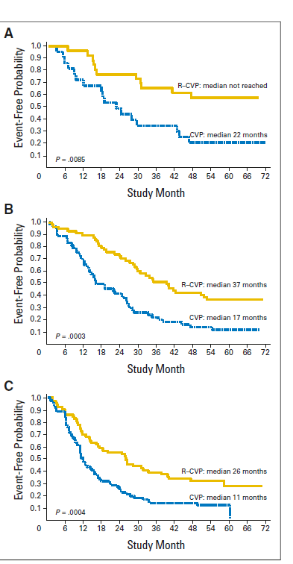
R-CVP (= R-COP)
FLIPI 0-1
R-CVP R utan kemo
5-y TTF 5-y TTF
FLIPI 0-1 57% 45%
FLIPI 2 37% 39%
FLIPI 3-5 28% 34%
FLIPI 2
Slutsats:
CVP onödigt immunhämmande tillägg vid R
FLIPI 3-5
Marcus et al. JCO 2008
Lockmer et al. JCO 2018

Slide 24
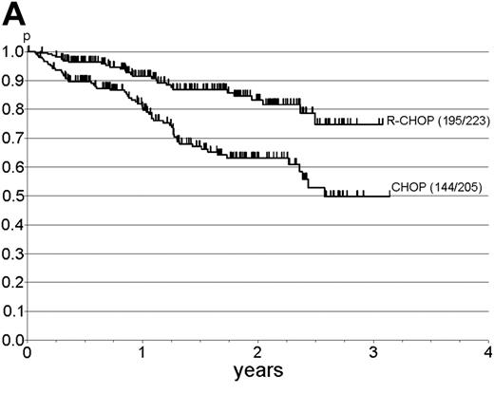
Hiddemann, Blood 2005
Slutsats:
R-CHOP ger betydligt bättre PFS än R utan kemo, men det har en kostnad:
Toxicitet
Förbrukade antracykliner inför framtiden

Slide 25
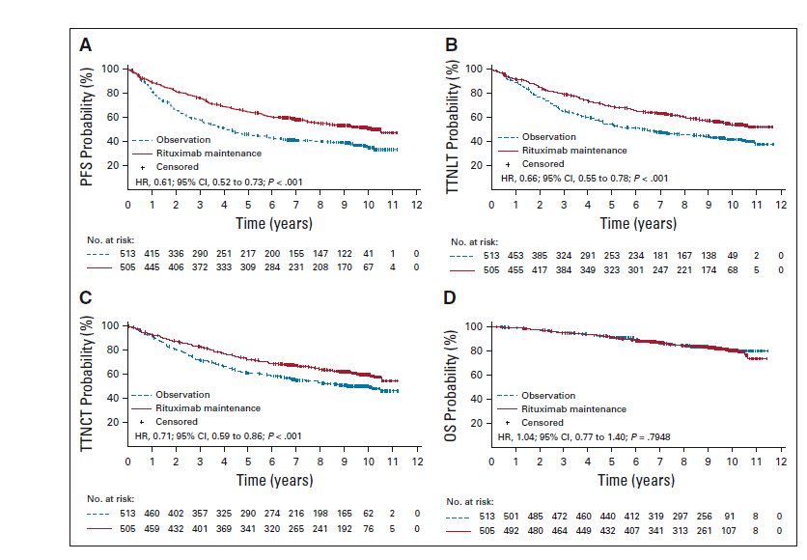
Bachy, JCO 2019
PRIMA-studien
1018 patienter
R-CHOP 75%, R-CVP 22%
Median PFS R-underhåll 10,5 år, utan R-underhåll 4,1 år
Ingen skillnad i OS (80% vid 10 år).
(Notera selektion: pat som hade dåligt/inget svar efter R-kemo inkluderades inte)
Slutsats:
R-underhåll värdefullt tillägg efter R-CHOP

Slide 26
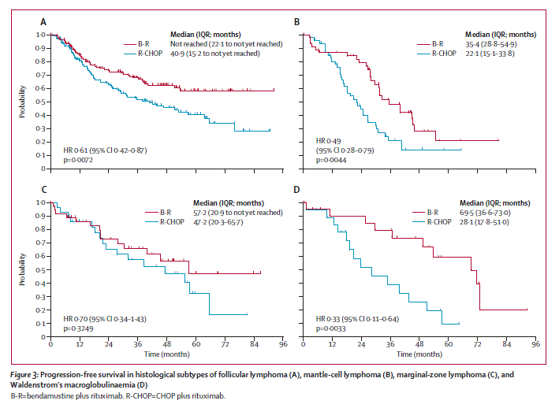
Rummel, Lancet 2013
StiL NHL1-2003 (Rummels studie)
Randomisering mellan
R-CHOP och R-Bendamustin
Skillnad i PFS (inte i OS)
Slutsats: R-Bendamustin bättre än R-CHOP.
Mindre toxicitet.
DOCK, med längre erfarenhet:
Bendamustin ger långvarig T-cellshämning och är mer stamcellstoxiskt.

Slide 27
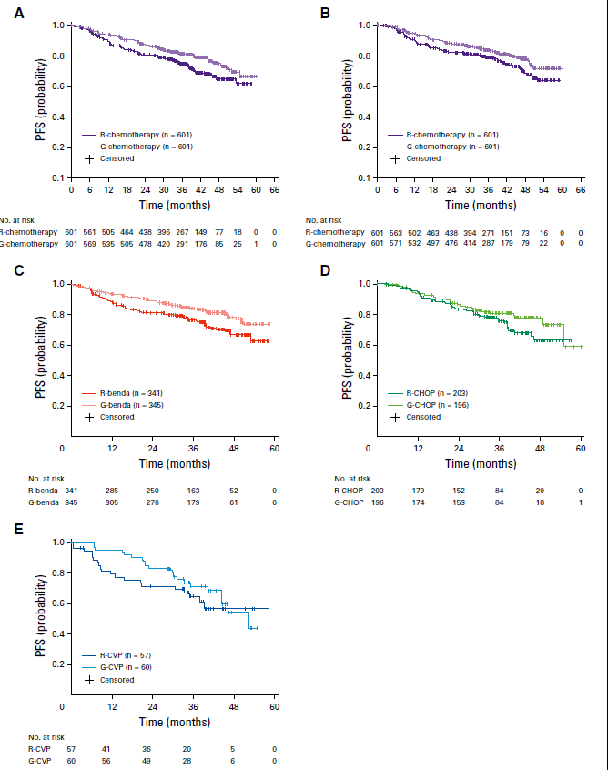
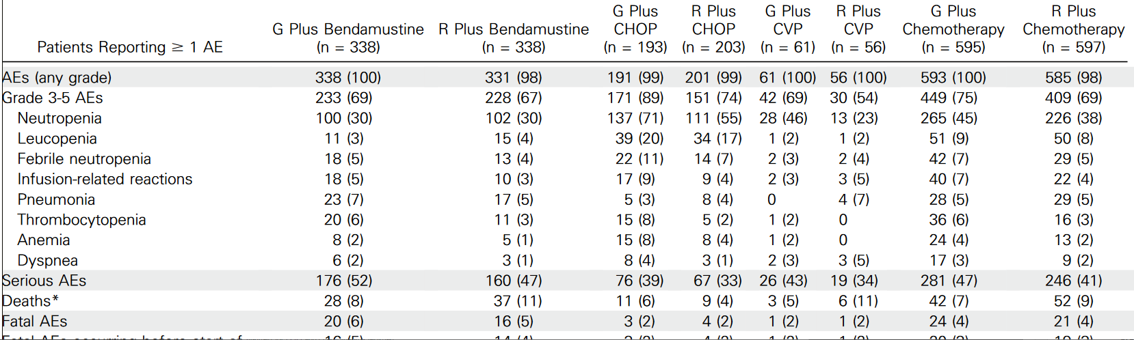
Hiddemann, JCO 2018
Gallium
Randomisering mellan
R-kemo och G-kemo
G = obinutuzumab
Bättre PFS men samma OS
Samt STORA toxproblem:
Slutsats: vi ger inte R-underhåll efter Bendamustin. Vi fortsätter med R som CD20-ak i första linje.

Slide 28
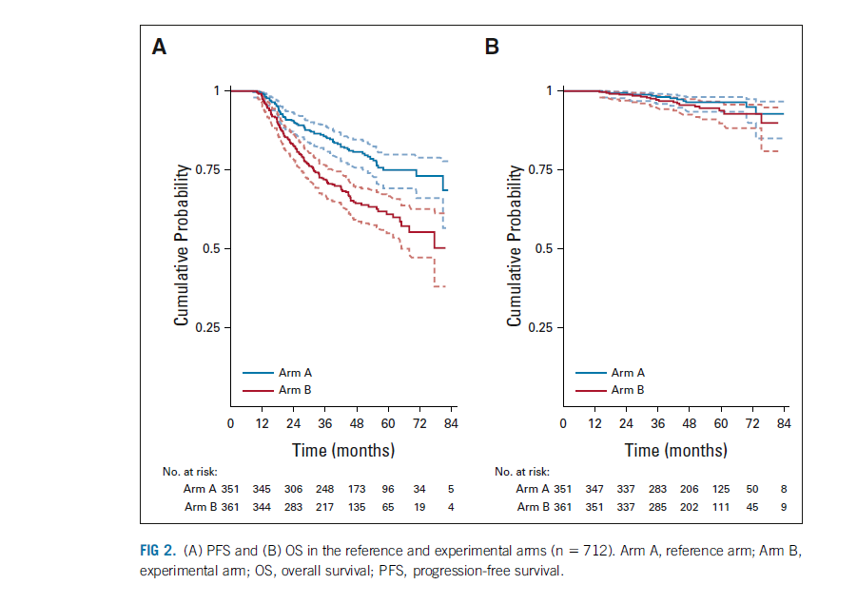
FOLL12 (Luminari et al, JCO 2022), 786 pat
Efter R-CHOP (57%) eller R-Benda (43%),
randomisering i pat med CMR mellan
3Y PFS 3Y OS
R-underhåll till alla 86% 97%
Eller R vid MRD+, obs vid MRD- 72% 98%
Vår slutsats: fortsatt skepsis mot R-underhåll men ok efter R-CHOP. Punkt.

Slide 29
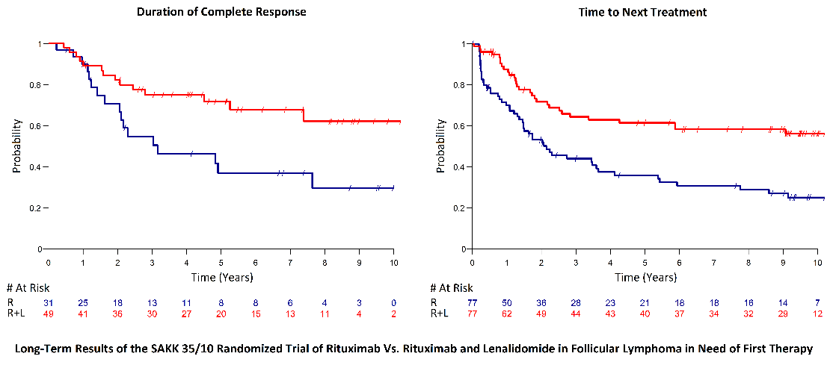
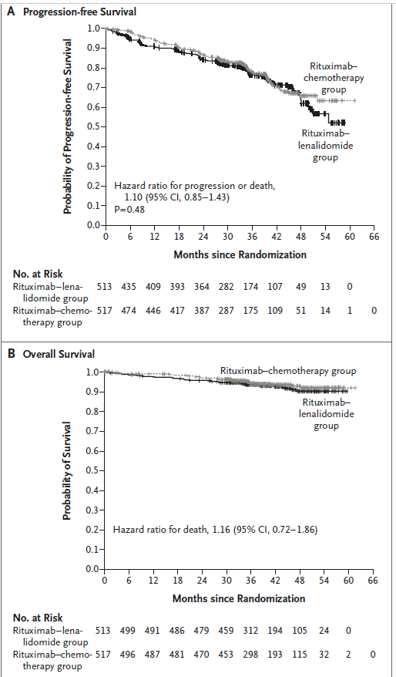
R-LENALIDOMIDE (”R2”)
Zucca … Kimby et al: SAKK-NLG 35/10: R2 v R (Blood 2019 + 2022). Note: short course and 15 mg lena. Treatment finished in 20 weeks. Median PFS R2 9.3 years, with R single 2.3 years
(OS identical in both arms, 77% v 78% at 10 years)
This after only 8 doses of rituximab and only 18 weeks of lenalidomide 15 mg daily.
R2 is a really good backbone for exploring chemotherapy-free 1st line trials
Morschhauser et al: RELEVANCE: R2 v R-chemo (NEJM 2018). 72% received R-CHOP, 23% received R-B, 5% received R-CVP. Note: maintenance for 2 years (including lenalidomide).

Slide 30
Slutsatser:
Om patienter får CD20-ak i första linjen ligger 10-års OS runt 75%.
Immunoterapi (R) eller immunokemoterapi (R-kemo) är båda bra men på olika sätt.
Vi ger inte R-CVP – inte bättre än singel-R
Vi ger inte fludarabin – toxiskt och försvårar stamcellsskörd
R-lenalidomid (R2) kommer att bli vanligare i första linjen

Slide 31
Philosophy 1 | Philosophy 2
Economic incentives for active therapy | Economic incentives for inaction
-> Less W-a-W, Rituximab solo given to patients without symptoms | -> Much W-a-W
Patients treated at centres which do not follow-up the patients | Patients followed at the same centre throughout
-> Focus on response rates or remission durations of initial therapy: R-chemo | -> Focus on retaining relapse treatment options / long-term view R (if possible) R-chemo (if we must)
Expected survival unclear, but median today at least 15, maybe 20, years. The patients are in for the long haul .

Slide 32
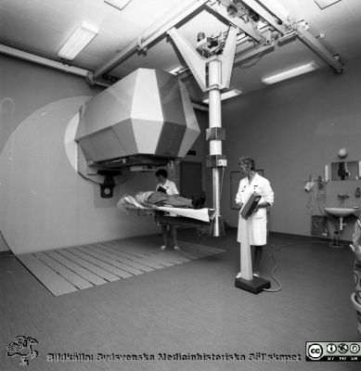
Behandling
Stadium I och begränsat stadium II:
Lokal strålning 24 Gy i kurativt syfte.
I historiskt material på tidiga stadier 79% 10-årsöverlevnad jfm med 66% om man inte strålade [Pugh TJ et al. Cancer 2010].

Slide 33
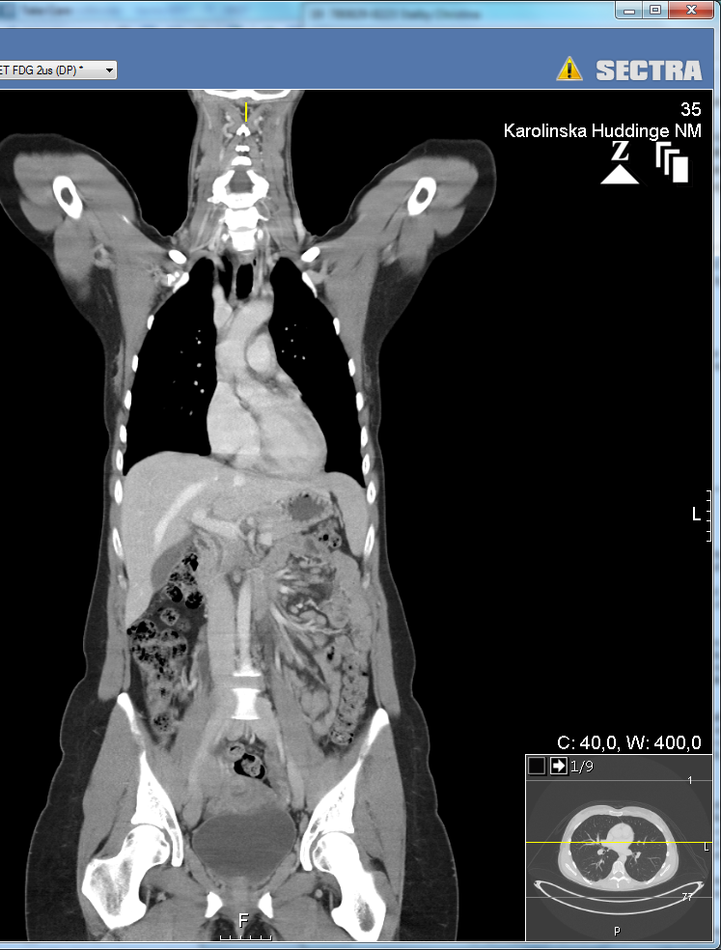
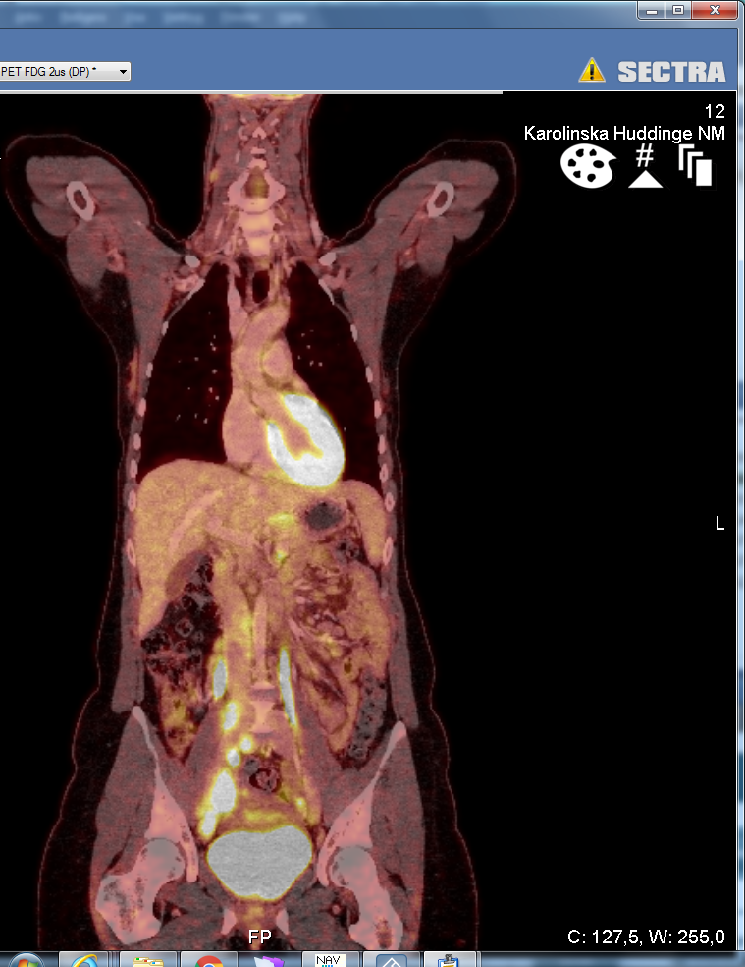

Slide 34
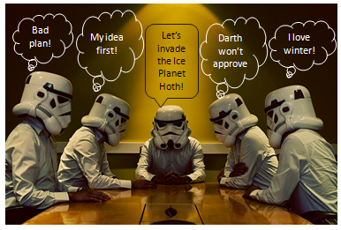
Behandling
Resten av vad jag kommer att säga är förankrat i större delen av Norden, men internationell konsensus saknas.

Slide 35


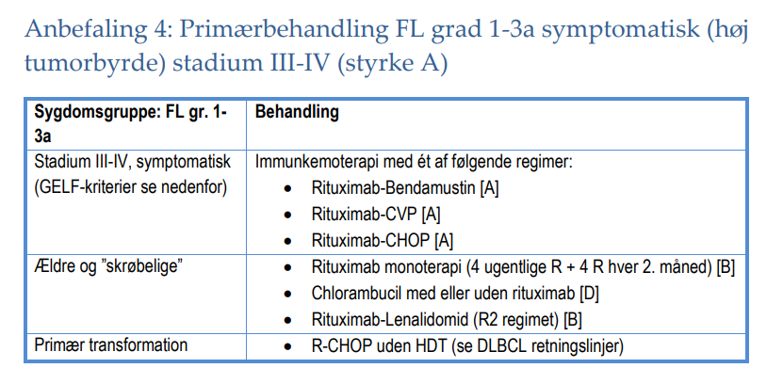
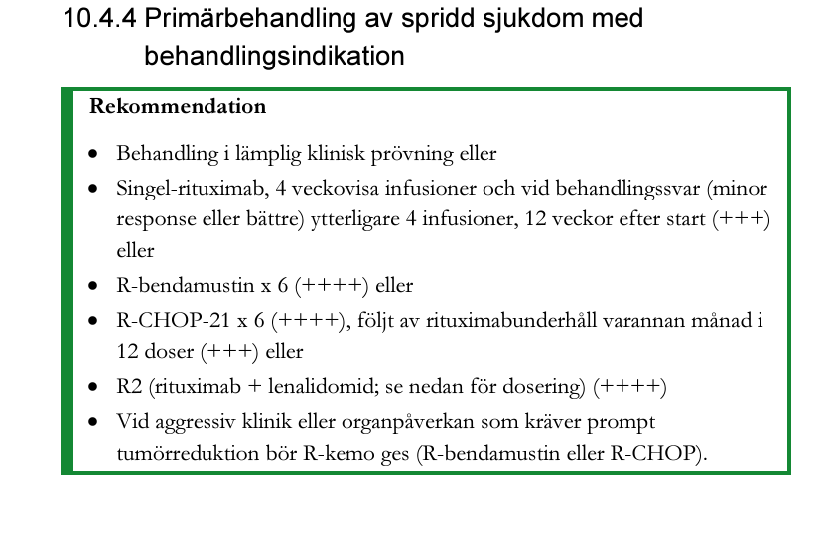
Follicular lymphoma
So this is about generalized FL grade 1-3A with treatment indication

Slide 36
Follikulärt lymfom
In Sweden:
17% remain untreated for a looong time
20% only radiotherapy
25% rituximab alone
38% R-chemo
of which
Benda : CHOP 2:1

Slide 37
Problemet med tidiga recidiv
POD24 / EFS24: dvs. återfall/händelse inom 2 år efter start första linje
Studie (behandl.) | Andel POD24/EFS24 | OS efter POD24/EFS24 | Risk för POD24/EFS24? | Andra obs
Casulo (blandning) | 19% | 50% v 90% (5 y) | - | -
Lockmer (R utan k) | 42% | 62% v 89% (10 y) | β2m > 3 mg/l: 59% | -
Junlén (R utan k) | - | - | LD ≥ 150% av ÖNG: 83% | -
Bachy (R-CHOP) | 25% | 63% v 92% (5 y) | β2m > 3 mg/l: 38% | -
Freeman (R-Benda) | 13% | 38% (2 y) | LD förhöjt | 76% av POD24 transformerade!

Slide 38
Om jag skulle ha glömt nämna det tidigare:
Tänk på att kirurgiskt (i andra hand mellannåls-) biopsera recidiv
Välj platsen som växer snabbast/är störst/fulast/mest FDG-aktivitet
Särskilt viktigt vid refraktär sjukdom
Eller vid progress på CD20ak
Ja, biopsi nästan alltid viktigt
Vi måste veta CD20-uttryck
Vi måste veta om transformation

Slide 39
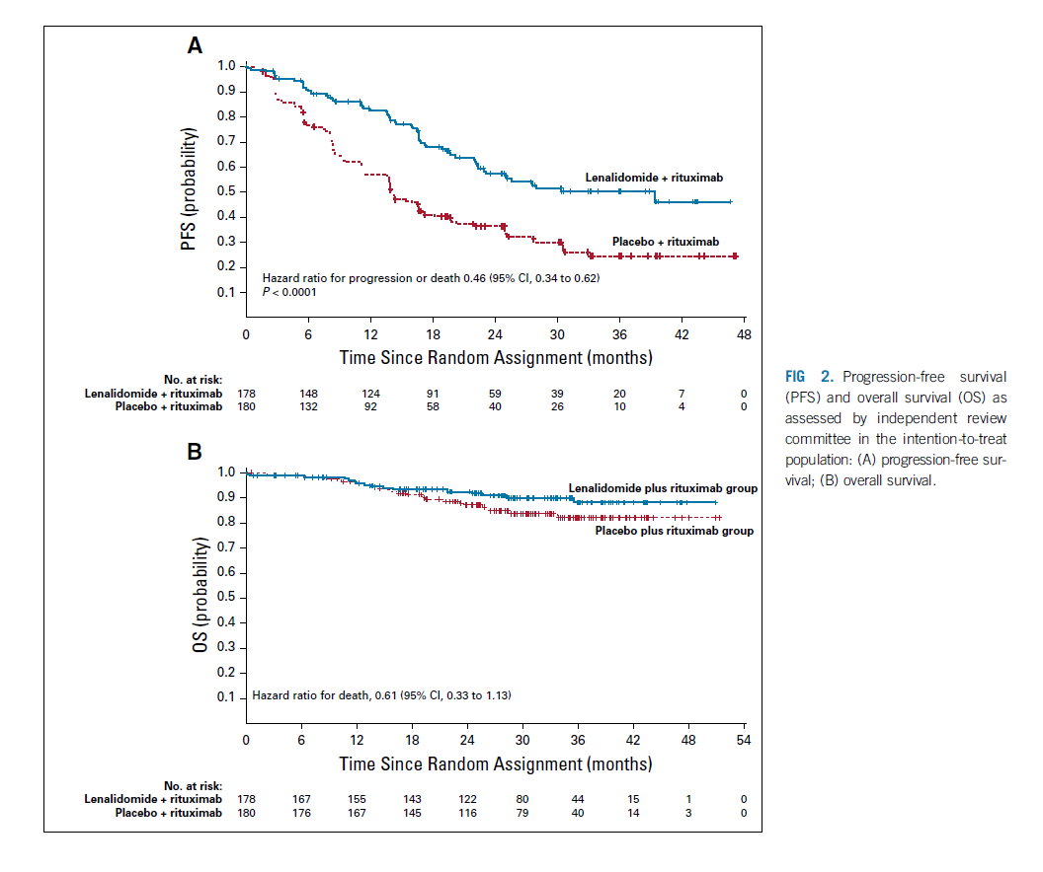
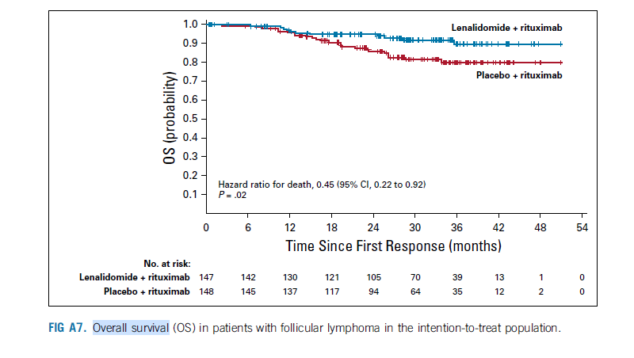
Leonard, JCO 2019
AUGMENT
R mot R2 (rituximab-lenalidomid) vid R/R indolent lymfom
Sign skillnad i OS för undergruppen FL:

Slide 40
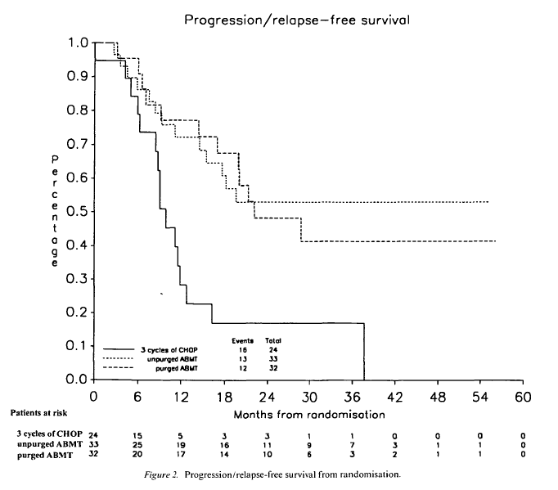
Schouten, Ann Oncol 2000
ASCT vid tidiga recidiv
Sverige har i många år rekommenderat ASCT till pat som har recidiv 2 år efter första linjens R-kemo, baserat på CUP-studien från 2000 (som var utan rituximab).

Slide 41
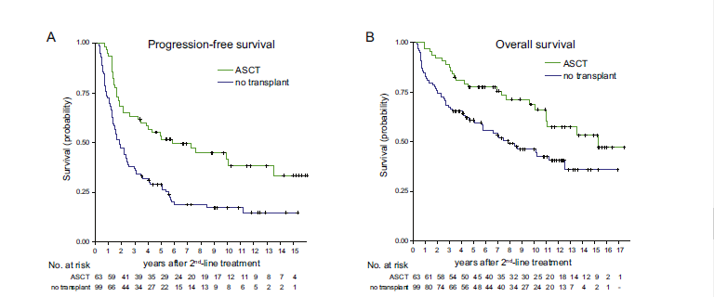
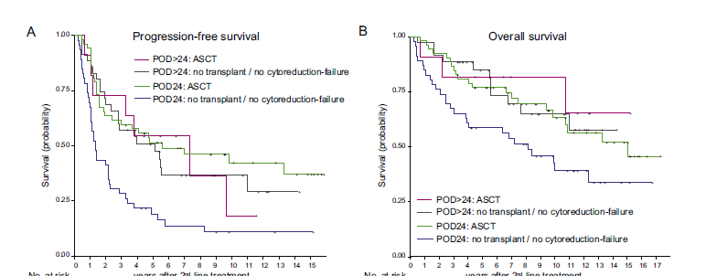
Jurinovic, BBT 2018
Även i rituximab-eran lever recidiv-patienter som genomgår ASCT längre

Slide 42
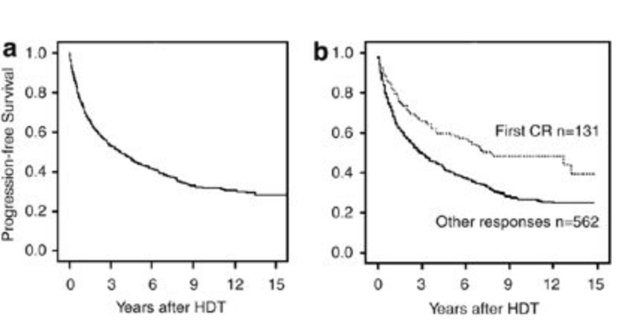
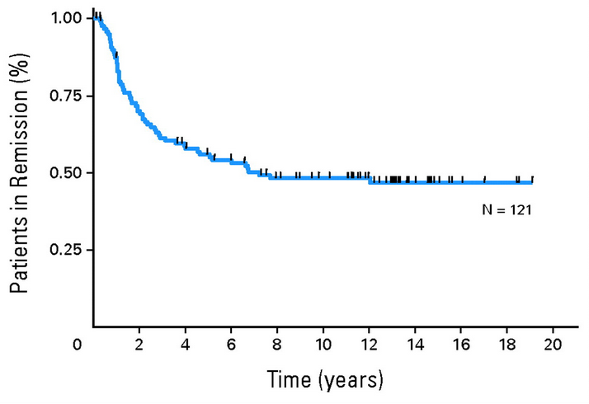
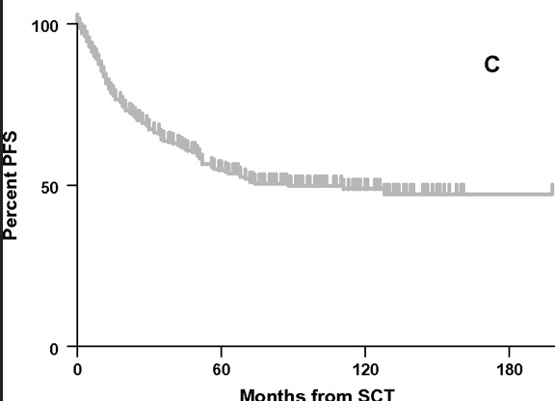
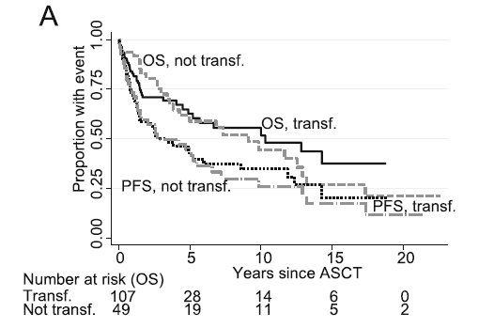
Can autologous SCT cure follicular lymphomas?
Probabably some. A third?
Kornacker. Ann Oncol 2009
Rohatiner. JCO 2007
Montoto. Leukemia 2007
Noring. BMC Cancer 2021

Slide 43
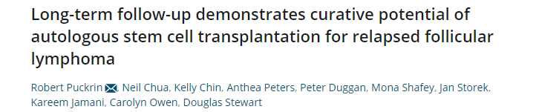
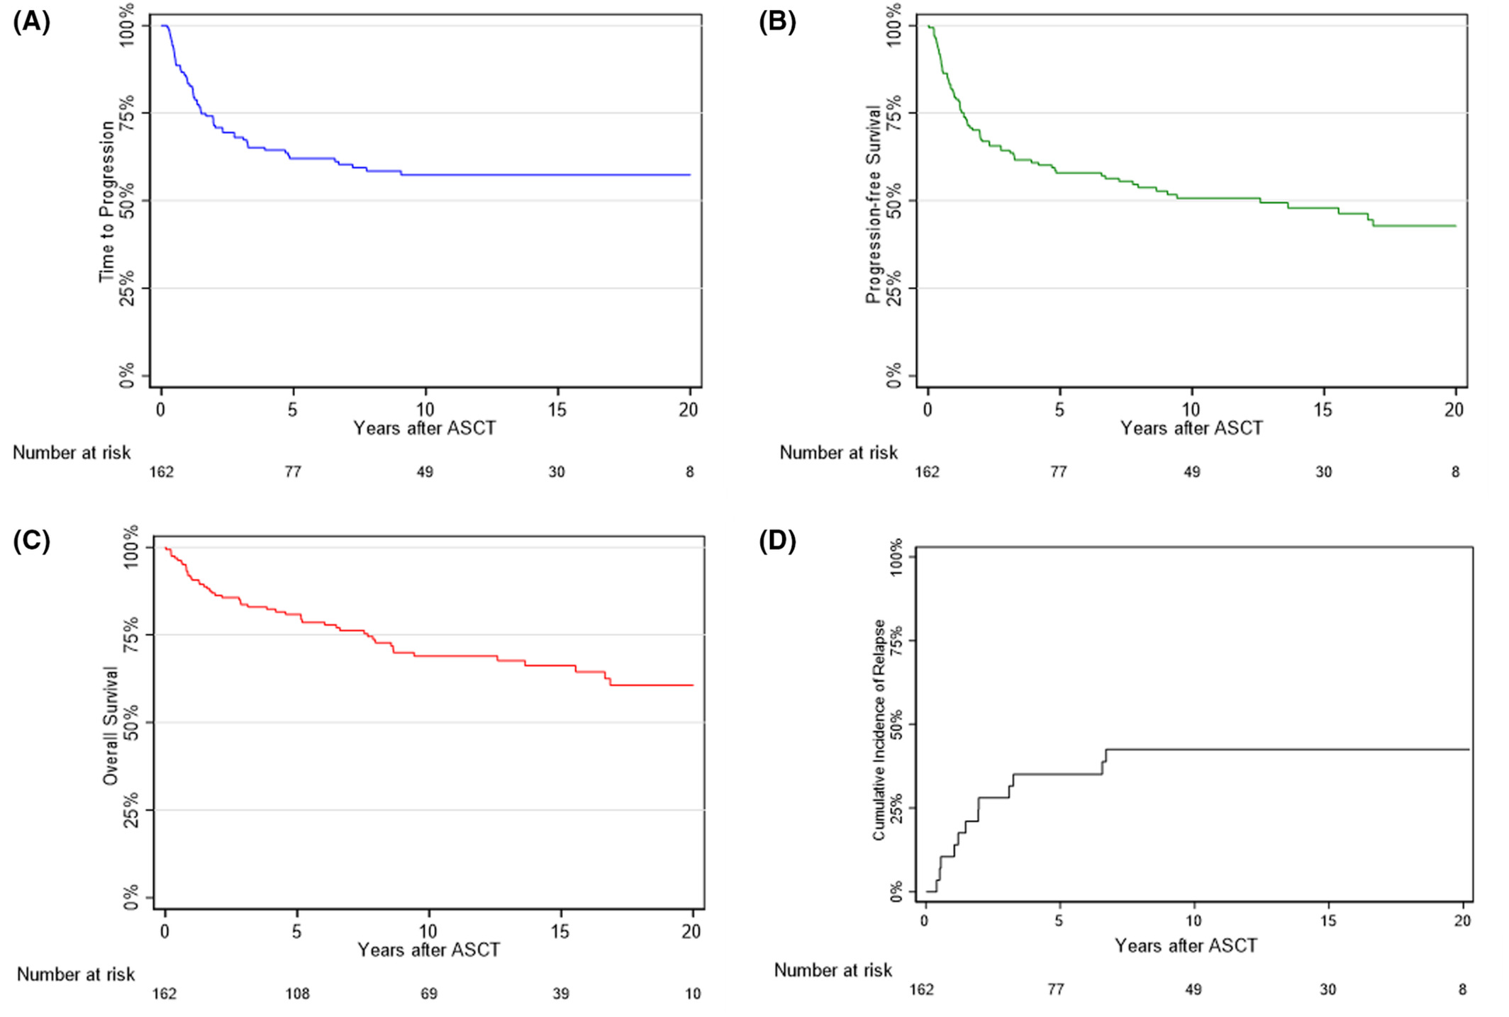
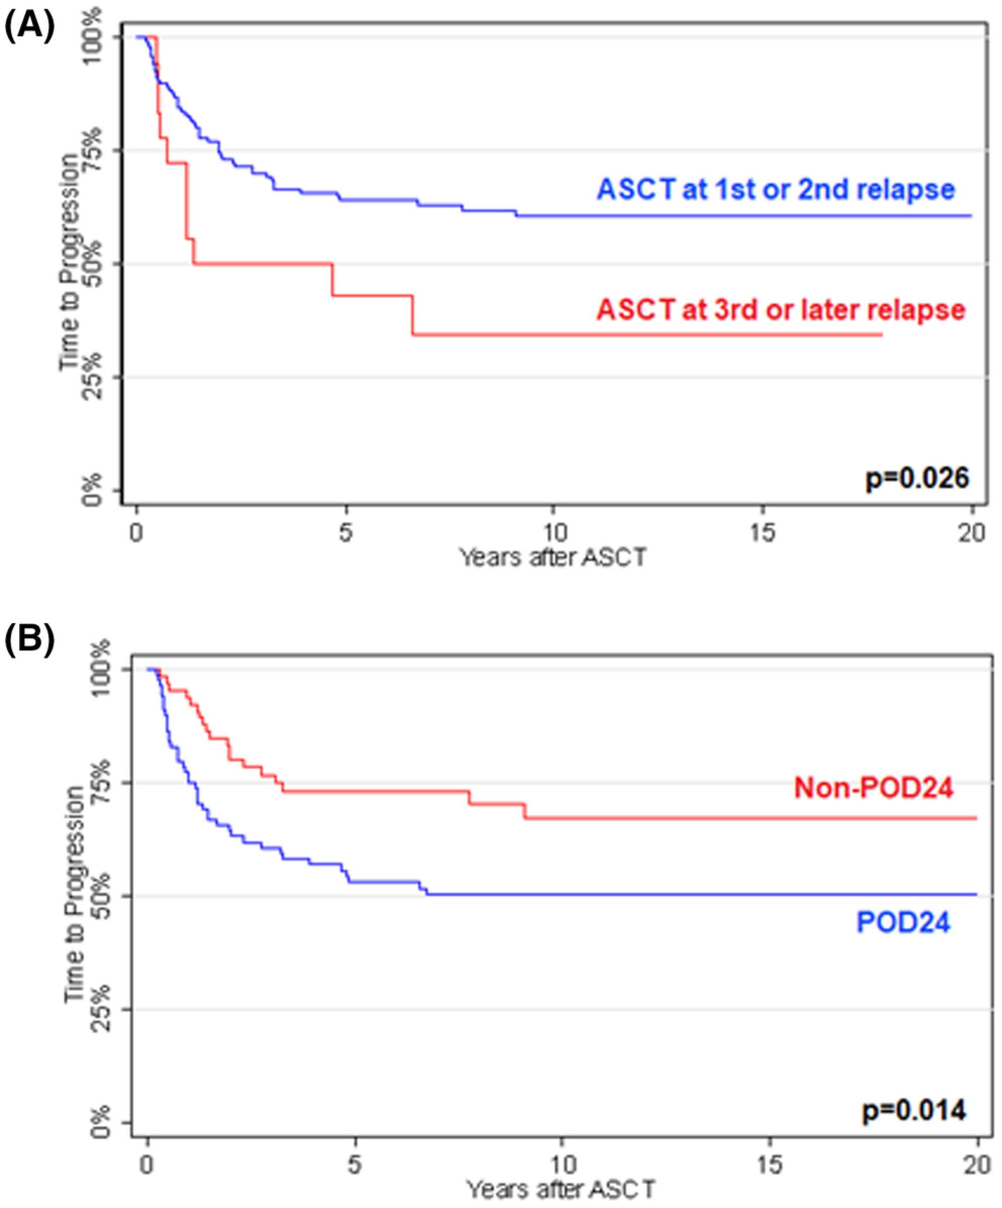
Br J Haematol. 2023.

Slide 44
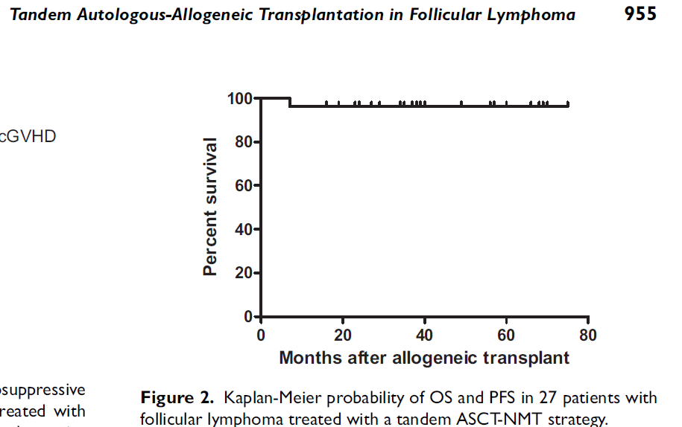
Allogeneic SCT cures most follicular lymphomas.
A (really nice) example.
Cohen et al (BBMT 2012)

Slide 45
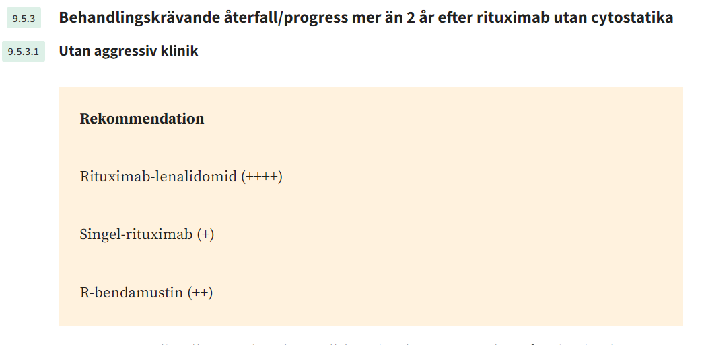
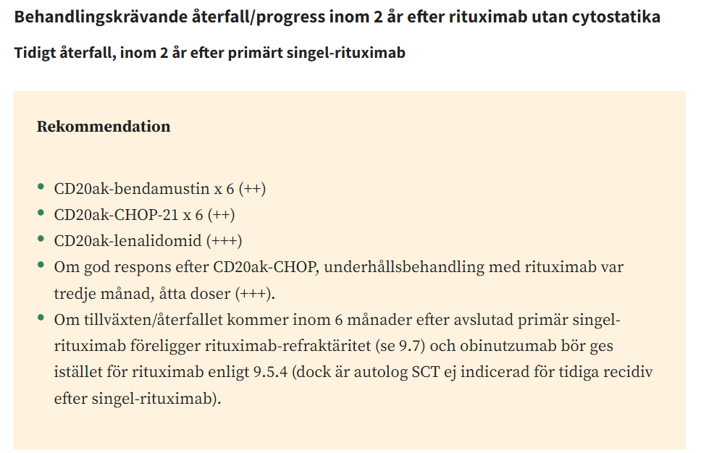
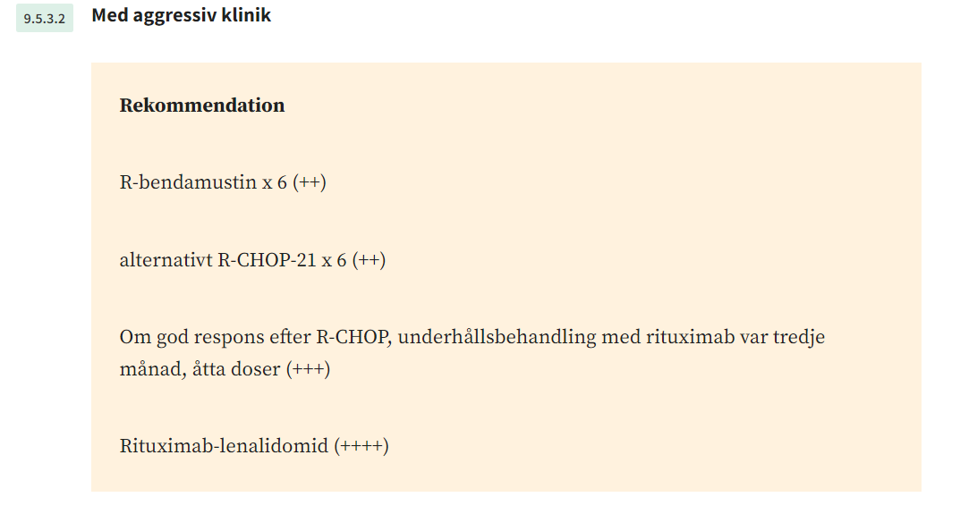
NY BIOPSI!

Slide 46
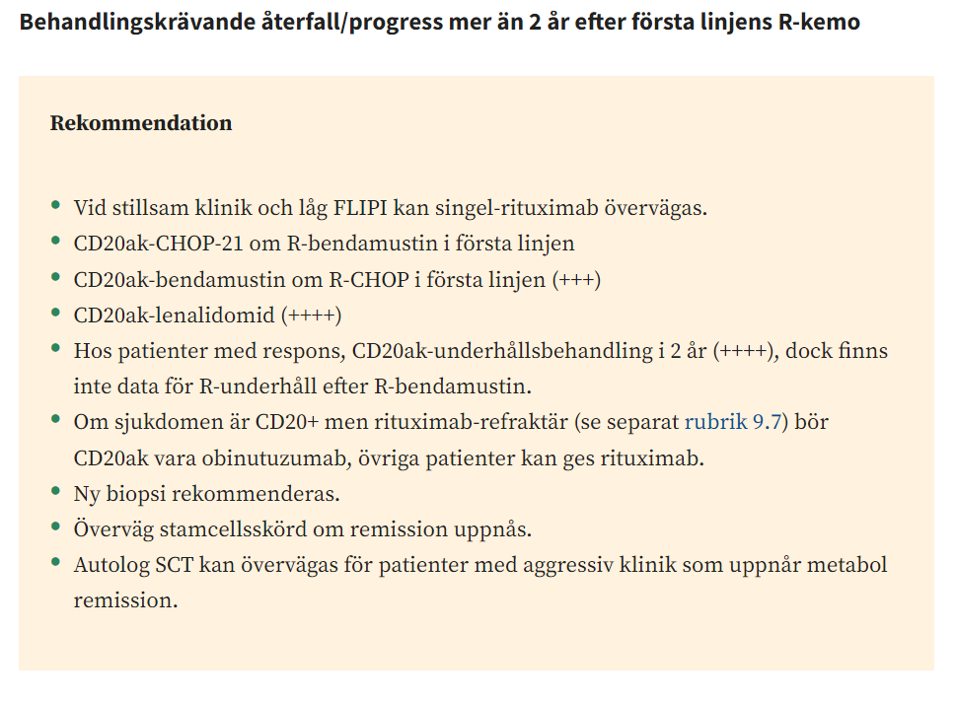
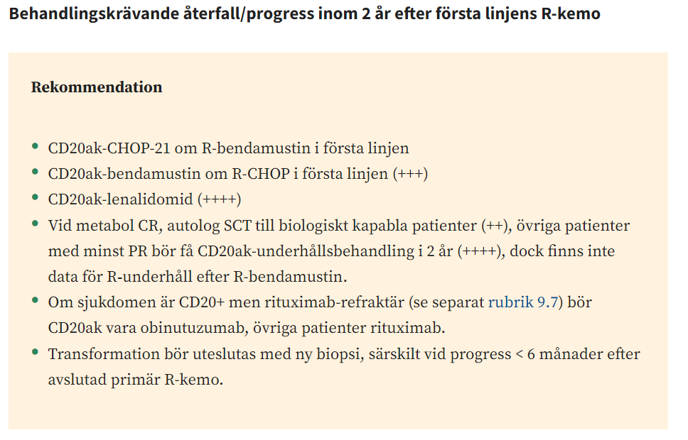
NY BIOPSI!!!!

Slide 47
Kommande behandlingsformer
CAR-T-celler
Bispecifika antikroppar – flera studiesites i Sverige (epcoritamab), utomlands även odronextamab. Mosunetuzumab (nystartad nordisk studie), godkänt men inte prisförhandlat. CD3/CD19-bsAk är på väg.
CD19-antikroppar – tafasitamab. Randomiserad fas III färdiginkluderad R2 v R2+tafa.
CD47-antikroppar – förstärker kraftigt rituximabs effekt (något bortglömda just nu)
Glöm inte allogen stamcellstransplantation – indikation finns om recidiv efter ASCT
PI3K-delta-hämmare – etablerad behandling men främst för pat som ej är transplantationskandidater, eller som brygga till allo. Dock kanske lämpligt för att potentiera rutinbehandling. Preparatklassen dock hotad av regulatoriska och pekuniära skäl.
EZH2-hämmare – tazemetostat, 92% respons hos pat som har EZH2-mutation.

Slide 48

Tafasitamab
CD19 antibody.
Approved in relapsed DLBCL.
Approval was in combination with lenalidomide (40% CR)
Tafasitamab is also effective in R/R follicular lymphoma, particularly when combined with lenalidomide.
Randomised commercial trial of R2 +/- tafa (INMIND) has completed inclusion.
R2 and R2 + tafa have virtually the same (low) toxicity
Salles et al. Lancet Oncology 2020

Slide 49

Tafasitamab

Slide 50
FLIRT
Primary treatment of follicular lymphoma with rituximab-lenalidomide-tafasitamab for high-risk disease and rituximab-lenalidomide with a 1:1 randomization to tafasitamab for low-risk disease: a phase II study – NLG-FL7 (Follicular lymphoma, lenalidomide, rituximab, tafasitamab: FLIRT)
(a risk-adapted trial)

Slide 51


Slide 52
Summary of treatment in FLIRT
Low risk
R x 8. Lena 15 mg for 28 + 112 = 140 days (126 days in 35/10).
+/- Tafasitamab 12 doses
High risk
R x 8. Lena 15 mg for 28 + 112 + 126 = 266 days
Tafasitamab 12 + 6 = 18 doses

Slide 53

FLIRT
Also in Iceland!
Site | City
Karolinska University Hospital | Stockholm
Uppsala University Hospital | Uppsala
Sahlgrenska University Hospital | Gothenburg
Skåne University Hospital | Lund
Umeå University Hospital | Umeå
Sunderby sjukhus | Luleå
Västmanlands sjukhus | Västerås
Centralsjukhuset Karlstad | Karlstad
Uddevalla sjukhus | Uddevalla
Södra Älvsborgs sjukhus | Borås
Hallands sjukhus | Halmstad
Helsinki University Hospital | Helsinki
Oulo University Hospital | Oulo
Kuopio University Hospital | Kuopio
Tampere University Hospital | Tampere
Turku University Hospital | Turku
Landspitali | Reykjavik
Aarhus University Hospital | Aarhus
Odense University Hospital | Odense
Roskilde University Hospital | Roskilde
Rigshospitalet | Copenhagen
Aalborg University Hospital | Aalborg
Regionshospitalet Gødstrup | Holstebro
Sygehus Lillebælt | Vejle
Oslo University Hospital | Oslo
Haukeland University Hospital | Bergen
Tönsberg Hospital | Tönsberg
Innlandets Hospital | Lillehammer
Östfold Hospital | Kalnes
Sörlandet Hospital | Kristiansand
Stavanger University Hospital | Stavanger
S:t Olav University Hospital | Trondheim

Slide 54

Marginalzonslymfom
NOTCH-mut (+) (mikromiljösnack)
NFKB-pathway-mut (+) (kärnan)
KLF2-mut (-) (ingen hämn av NFKB)
t(14;18), MYD88, CARD11. m.m.
Marginalzonslymfom indelas i tre sorter: spleniska, nodala och extranodala (MALT). MZL en entitet utan gemensamma egenskaper (genetiskt eller fenotypiskt). I praktisk patologi är de också en uteslutningskategori. Det gemensamma är att de förmodas komma från marginalzonen i en miljö av kronisk antigenstimulering (infektion eller autoimmunitet)
Bertoni F, Rossi D and Zucca E. Recent advances in understanding the biology of marginal zone lymphoma [version 1]. F1000Research 2018, 7:406 (doi: 10.12688/f1000research.13826.1)

Slide 55
MALT-lymfom
Organ Bevisad/förmodad orsak
Magsäck Helicobacter pylori (90%), 80% bot med AB
Spottkörtel Primär eller sekundär Sjögrens sjukdom
Thyreoidea Hashimoto-thyreoidit
Orbita/adnexa Klamydia (i Italien…)
Lunga (BALT-lymfom) Kronisk bronkit och bronkiektasier
Hud (SALT-lymfom) Borrelia (?)
Tjocktarm Campylobacter (??), H pylori (???)
Dura ?
Lever ? (Hepatit C, men då oftare nodalt MZL)
Bröst ?
Benmärg ? (Spleniskt MZL med normalstor mjälte?)

Slide 56


Slide 57


Slide 58

Övriga MALT-lymfom
Stråla kurativt vid lokaliserad sjukdom.
Bota underliggande (förmodad) infektiös genes till sjukdom: hepatit C, struma, chlamydia osv.
Spridda MALT-lymfom med indikation för behandling:
R singel som vid FL (det har gått bra i våra nordiska studier)
R-bendamustin som vid FL (fungerade i Rummels studie)
Lockmer 2018

Slide 59
Nodala MZL (NMZL)
Behandlas (utan större evidens) som FL (men inget R-CHOP). Behandla hepatit C!
Tidiga återfall (POD24+) skall gå till ASCT – prognosen är lik FL men om någon skillnad är den sämre.

Slide 60




Spleniskt MZL (SMZL)
Medianålder 73 år (25-95). 61% kvinnor.
Symptomen kommer ffa av den gigantiska mjälten: smärtor, mättnadskänsla, blödningsrisk, anemi och trombocytopeni (hypersplenism)
Primär beh: R-singel eller splenektomi, men splenektomi sällsynt i första linjen numera
-> 3: Ålder har blivit viktigaste faktorn
-> 2: Wait-and-watch fortfarande rätt
-> 1:
I patienter ≥73 år
Har överlevnaden
Blivit mycket bättre
Sedan vi började med
Rituximab
Junlén et al. eJHaem 2023.

Slide 61
Spleniskt MZL (SMZL)
KOMMANDE IELSG-STUDIE 2023 (Norden kommer nog att vara med):
Rituximab + zanubrutinib (BTK-hämmare; ett års behandling)

Slide 62

En DNA-metyleringskarta över olika lymfom: Var finns spleniskt MZL?

Slide 63

Återfallande och refraktära MZL
Marginalzonslymfomens ”orenhet” innebär också att många angreppssätt framtagna för andra lymfom kan fungera:
Ibrutinib – indikation finns i USA (Noy et al, Blood 2017)
Noy

Slide 64


Återfallande och refraktära MZL
Rituximab-lenalidomid (Kiesewetter et al, Hem Onc 2019 [MALT] – blandad kompott)
  (dock ringa effekt på ganska få pat i AUGMENT)
Kiesewetter
Leonard, AUGMENT

Slide 65

Återfallande och refraktära MZL
Idelalisib (Wagner-Johnston et al Leu Lym 2020)

Slide 66


Några ord om hårcellsleukemi
Man måste i diagnostiken skilja på klassisk HCL – BRAF V600E-muterade och icke-klassiskt (HCL-variant). Icke-klassiska kan lika gärna sägas vara varianter av spleniskt MZL – de behandlas så.
Typisk bild
HCLc HCLv
Pancytopeni Leukocytos
sIL2R / sCD25 ↑ Normal sIL2R
Dry tap Lättaspirerat

Slide 67
Att behandla klassisk hårcellsleukemi
Etablerad behandling med Kladribin (leustatin, CdA) innebär i stort sett normal förväntad överlevnad.
Tillägg med rituximab ger bättre PFS men inte bevis om bättre OS. Kommer nog att införas även i första linjen eftersom det inte är så dyrt längre. Typiskt kan en patient få CdA 4 omgångar under 15-30 år, blir det mer kan märgen svikta.
Besvärliga fall kan ha glädje av BRAF-hämmare, men kombinera då med rituximab
Glöm inte att interferon fungerar också
Behandla på indikation, inte sjukdomsnärvaro
Patienter som debuterar med svår infektion (ofta pneumoni) = svårt.
Vi har givit R-CdA men bara 3 dagar CdA. Man kan också ge BRAF-hämmare men de är proinflammatoriska.

Slide 68


Transformation

Slide 69


Transformation
Ban-Hoefen, BJH 2013

Slide 70


De Leval et al 2022 Blood
Morin et al 2021 BJH

